Slide 1
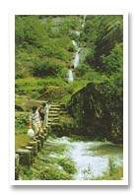
天游峰的扫路人

Slide 2
天游峰的扫路人
攀登 精瘦 运动鞋 气喘吁吁
瘦削 慈善 宿鸟 武夷山
褪色 沏茶 炯炯有神 自在悠闲
静寂 层层叠叠 望而却步 半途而返

Slide 3
1、老人每天扫天游峰为什么不感到累？ | 朱艳鸿
2、为什么扫路人为我沏了一杯茶就很快把我们的心灵沟通了？ | 朱 亚
3、为什么我不禁倒抽了一口气？之后，“我”为什么要仔细打量老人？ | 谢云飞 姚 瑶
4、老人为什么舍不得离开？ | 杨忆婷 蔡 敏
5、老人说“三十年”后我照样请您喝茶，老人真能活到这么大岁吗？ | 吴晓雨 朱 艳 刘伟奇 曹艳文 顾艳红 严凯燕 陈 栋 张宇星
6、“这充满自信、豁达开朗的笑声，一直伴随我回到住地。”一般笑声笑完就没了，为什么能“一直伴随我回到住地”呢？ | 叶剑文 孙 文 朱艳鸿

Slide 4
1、老人扫天游峰为什么不感到累？
2、老人为什么舍不得离开这里？
3、老人说“30年”后请“我”喝茶，他真能活到这么大岁吗？

Slide 5
天游峰——武夷山的第一险峰。九百多级石梯，像一根银丝从空中抛下来，在云雾中飘飘悠悠，仿佛风一吹就能断掉似的。那天，我终于顺着这根银丝上了峰顶，心里好不得意。
Notes:
第二自然段

Slide 6
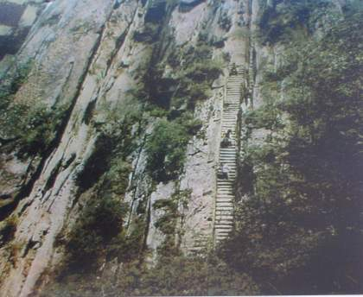
Notes:
天游峰的险

Slide 7
我抬头望了望在暮色中顶天立地的天游峰，上山九百多级，下山九百多级，一上一下一千八百多级。那层层叠叠的石阶，常常使游客们气喘吁吁，大汗淋漓，甚至望而却步，半途而返。可是这位老人，每天都要一级一级扫上去，再一级一级扫下来……我不禁倒抽了一口气。

Slide 8
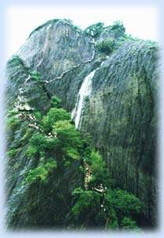

Slide 9
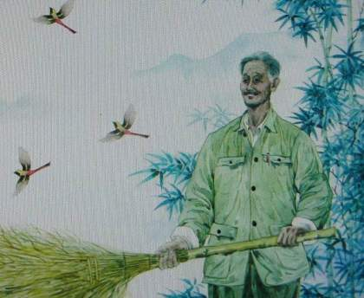
借着淡淡的星光，我仔细打量了他：瘦削的脸，面色黝黑，淡淡的眉毛下，一双慈善的眼睛炯炯有神。

Slide 10
老人摇摇头，伸出了七个指头，然后悠然地说：“按说，我早该退休了。可我实在离不开这里：喝的是 ，吃的是 ，呼吸的是 ，而且还有 ，我能舍得走吗？”
雪花泉的水
自己种的大米和青菜
清爽的空气
花鸟作伴

Slide 11
我紧紧抓住他的双手说：“30年后，我再来看您！”
“30年后，我照样请您喝茶！”说罢，老人朗声大笑。笑声惊动了竹丛里的一对宿鸟，它们扑棱棱地飞了起来，又悄悄地落回原处。这充满自信、豁达开朗的笑声，一直伴随我回到住地。

